Slide 1
Муниципальное бюджетное дошкольное образовательное учреждение – детский сад № 93 города Орла
Фотоальбом на тему: «Доктор »
Составитель: Сапронова М. А.

Slide 2
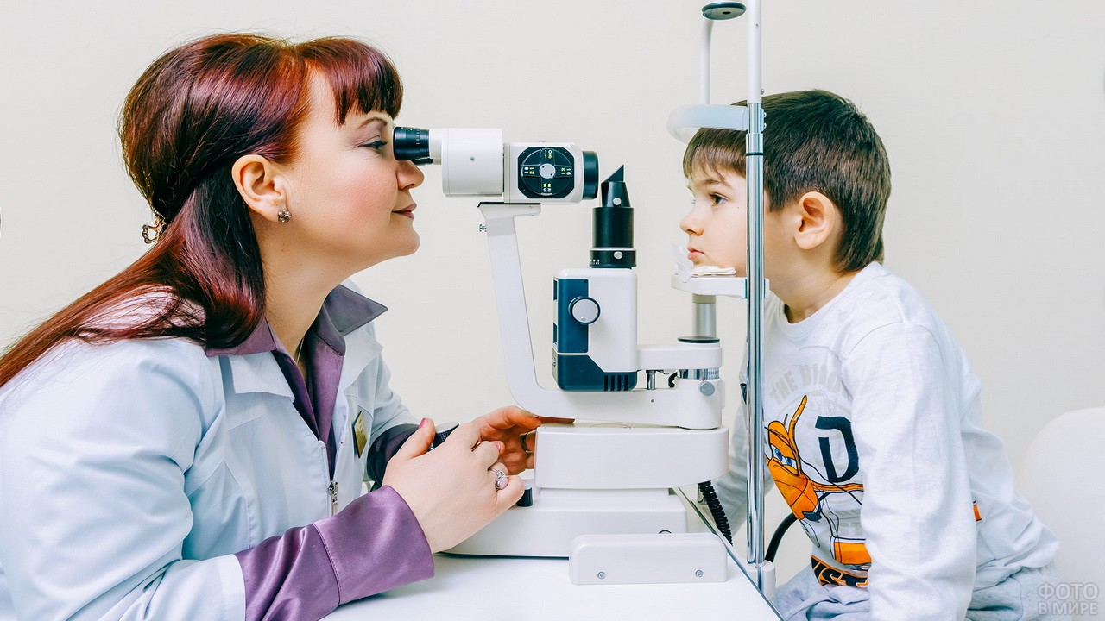
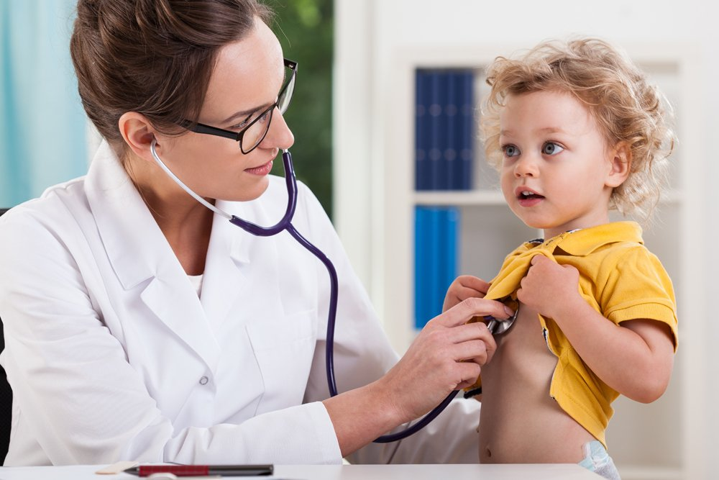
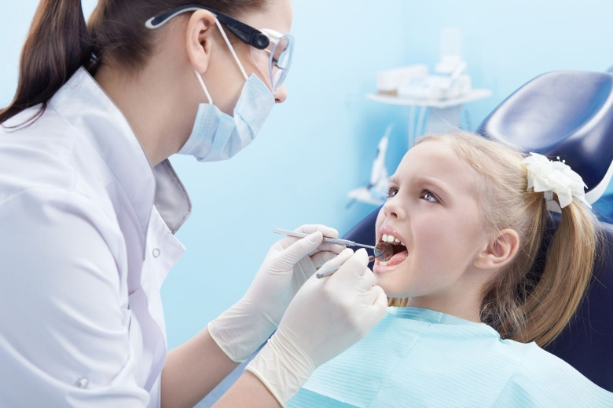
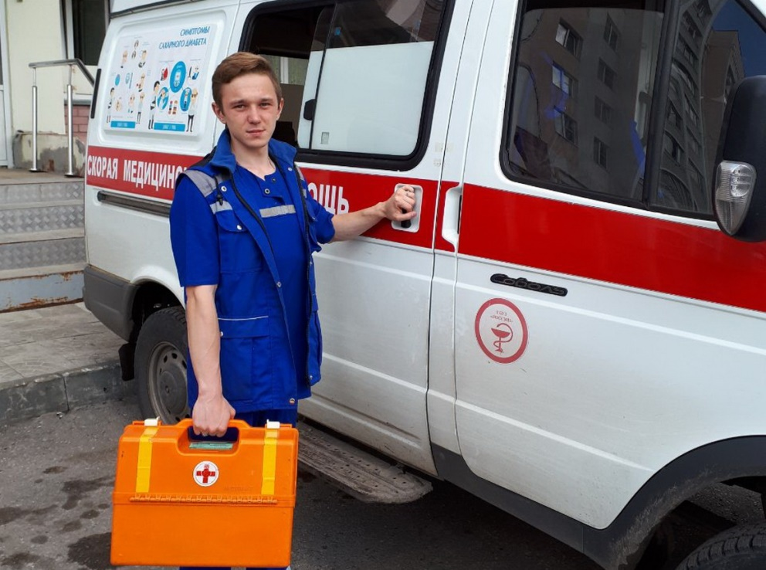
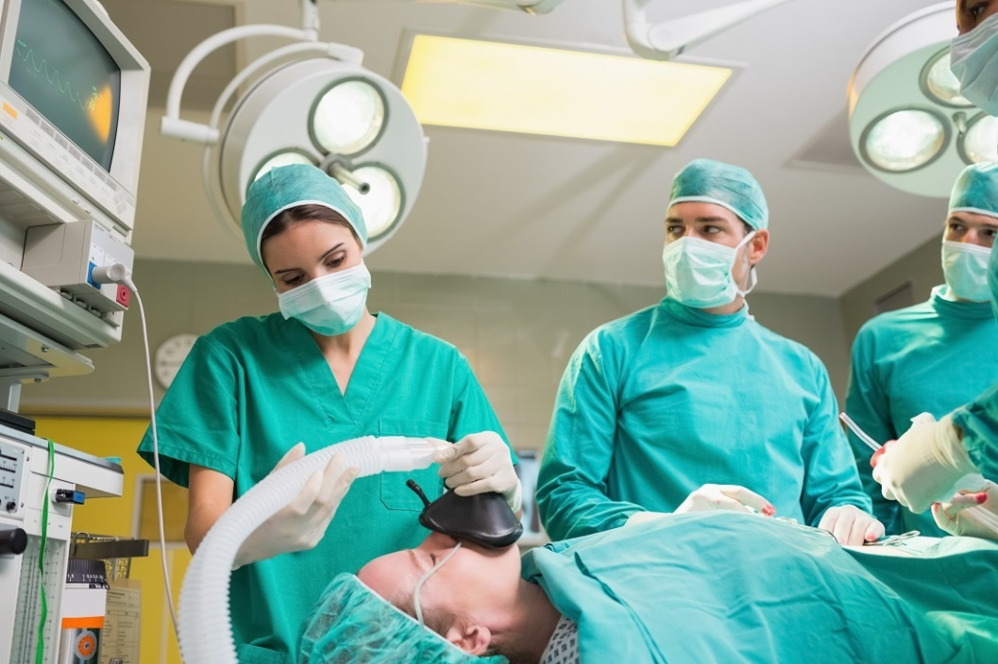

Slide 3
Цель: Познакомить детей с профессией доктор.
Задачи: Закрепить представления о труде медицинских работников, расширить и уточнить знания о труде докторов, имеющих разные специализации (стоматолог, офтальмолог, педиатр, врач скорой помощи, хирург). Активизировать в речи слова: медицинские работники, врач, педиатр, стоматолог, медсестра, медицинские учреждения, хирург. Воспитывать эмоционально-положительное отношение к людям медицинских профессий, показать важность и сложность их работы.
План беседы: 1) Чтение отрывка из сказки К. Чуковского «Айболит».
2) Знакомство с профессией врача в форме рассказа и показа слайдов.
3) Загадывание загадок о врачах.
4) Физ.минутка.
5) Дидактическая игра «Что в чемоданчике?».
6) Подведение итогов беседы.
7) Рефлексия. Что нового и познавательного узнали дети о профессии доктора.

